Slide 2
Accueil

Slide 3
Pour envoyer vos SMS
Centre :06 18 48 30 49
Gauche et droite 06
#normandieapprenante

Slide 4
Faire Normandie, un territoire à s’approprier pour agir ensemble.

Slide 5
Denis Rolland
Recteur de la région académique Normandie,
Recteur de l’académie de Caen,
Chancelier des universités

Slide 6
Catherine Benoit-Mervant
DASEN de Seine Maritime
Mathias Bouvier
DASEN du Calvados
Laurent Le Mercier
DASEN de l’Eure
Jean Lhuissier
DASEN de la Manche
Françoise Moncada
DASEN de l’Orne
Les territoires des DSDEN : quelles priorités demain ?

Slide 7
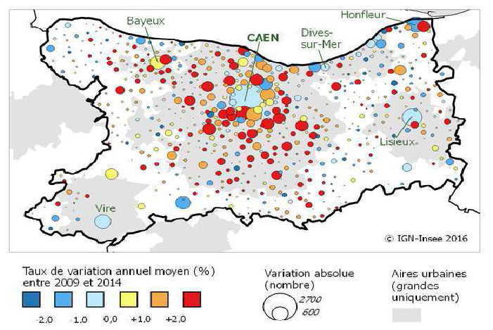
DSDEN 14 : Croissance démographique

Slide 8
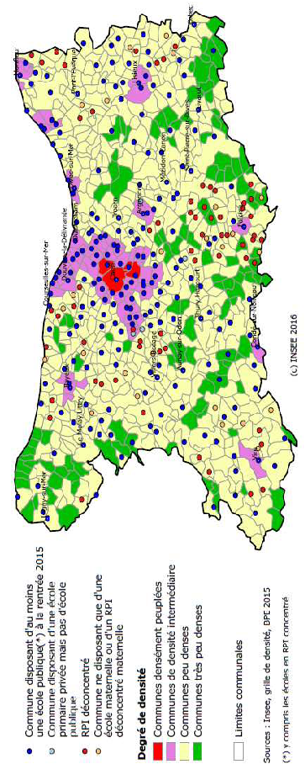
DSDEN 14 : Tissu scolaire

Slide 9
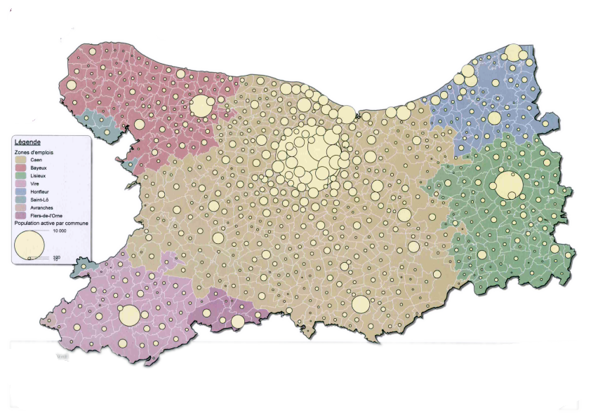
DSDEN 14 : Dynamique économique

Slide 10
Catherine Benoit-Mervant
DASEN de Seine Maritime
Mathias Bouvier
DASEN du Calvados
Laurent Le Mercier
DASEN de l’Eure
Jean Lhuissier
DASEN de la Manche
Françoise Moncada
DASEN de l’Orne
Les territoires des DSDEN : quelles priorités demain ?

Slide 11
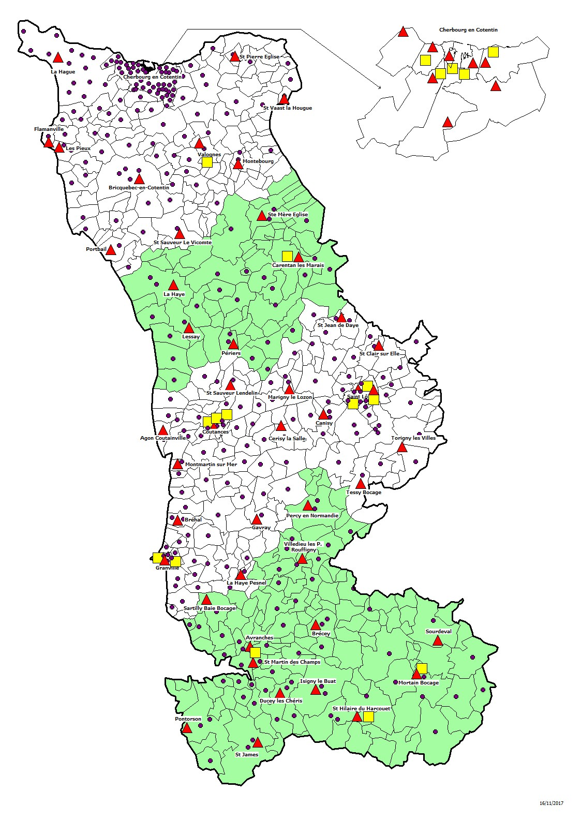
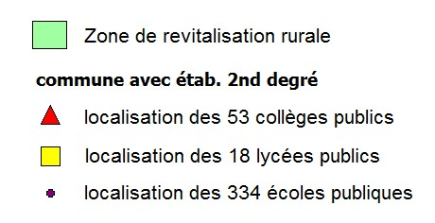
DSDEN 50

Slide 12
Catherine Benoit-Mervant
DASEN de Seine Maritime
Mathias Bouvier
DASEN du Calvados
Laurent Le Mercier
DASEN de l’Eure
Jean Lhuissier
DASEN de la Manche
Françoise Moncada
DASEN de l’Orne
Les territoires des DSDEN : quelles priorités demain ?

Slide 13
DSDEN 61
Nombre d’habitants | 288 848
Densité de population | 47,3
Indice de pauvreté | 15,5
Structures scolaires | 175 écoles publiques,31 collèges publics, 12 lycées
Enseignants | 1251 enseignants, 78 PES
Evolution population scolaire | - 500 élèves par an (- 2,5% par an)
Rapport public / privé | 80% des élèves sont scolarisés dans le public, 20% dans le privé
Réussite DNB | 90,65%
Passage 3ème 2GT | 64,8 %
Poursuite vers le supérieur | 72,6%

Slide 14
Catherine Benoit-Mervant
DASEN de Seine Maritime
Mathias Bouvier
DASEN du Calvados
Laurent Le Mercier
DASEN de l’Eure
Jean Lhuissier
DASEN de la Manche
Françoise Moncada
DASEN de l’Orne
Les territoires des DSDEN : quelles priorités demain ?

Slide 15

Recherche

Slide 16
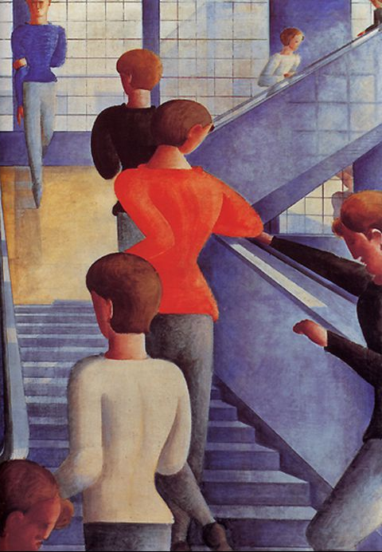
Parcours

Slide 17

Formation

Slide 18
Catherine Benoit-Mervant
DASEN de Seine Maritime
Mathias Bouvier
DASEN du Calvados
Laurent Le Mercier
DASEN de l’Eure
Jean Lhuissier
DASEN de la Manche
Françoise Moncada
DASEN de l’Orne
Les territoires des DSDEN : quelles priorités demain ?

Slide 19
DSDEN 50 : 3 priorités en matiere d’innovation
Accompagner collectivement les enseignants du 1er degré
Écriture du projet d’école sur M@gistère
Formation obligatoire en équipe et sur site
Evaluation d’école
Enseigner et apprendre avec le digital
Appel à projet 2017
Formation aux usages du numérique sur site
Développer l’ouverture internationale
Partenariat entre la région académique de Normandie, la ville de Cherbourg en Cotentin, le conseil départemental, la région Normandie et l’état d’Australie méridionale
Politique éducative → offre éducative
→ attractivité du territoire

Slide 20
Catherine Benoit-Mervant
DASEN de Seine Maritime
Mathias Bouvier
DASEN du Calvados
Laurent Le Mercier
DASEN de l’Eure
Jean Lhuissier
DASEN de la Manche
Françoise Moncada
DASEN de l’Orne
Les territoires des DSDEN : quelles priorités demain ?

Slide 21
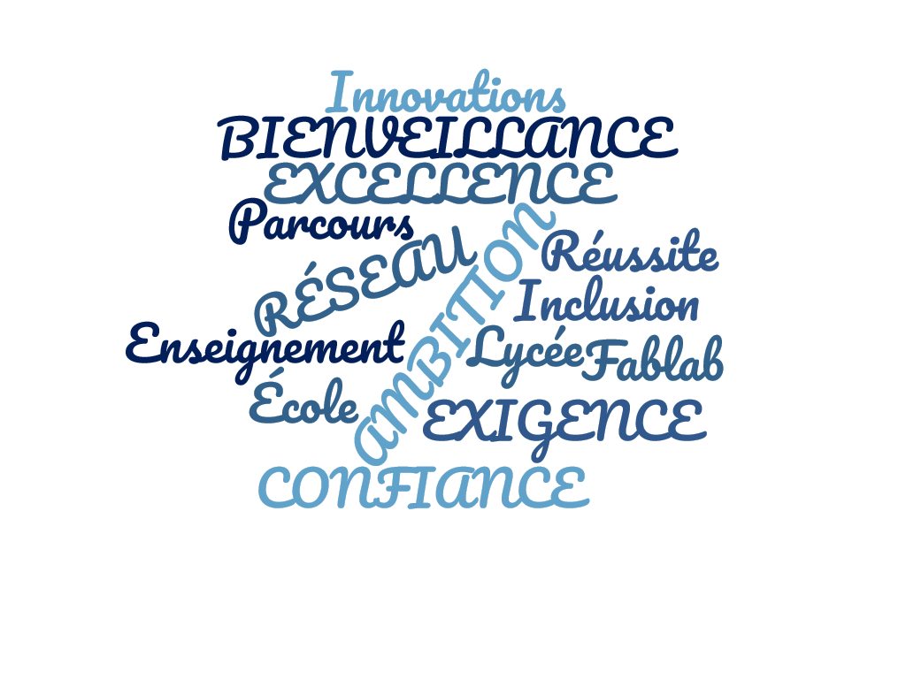
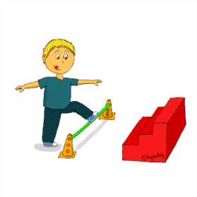


Slide 22
La Normandie contemporaine, sa géographie sociale, humaine, économique, ses atouts, ses défis.
Pascal Buléon
Géographe
Directeur de la MRSH

Slide 23
Echanges

Slide 24
Innovations éducatives et société apprenante, une opportunité à partager.

Slide 25
François Taddei
Directeur du centre de recherche interdisciplinaire (CRI)
INSERM
Co-auteur du rapport « Apprendre Demain »
>Vidéo
Vers une société apprenante :
la recherche et le développement de l’éducation.

Slide 26
Florence Rizzo
Co-fondatrice et co-directrice de SynLab
Chantal Blanchard
Coordonnatrice du projet Motiv’action
Thaïs Maury et Vincent Pesnel
Collège Desdevises du Dézert de Lessay, sciences cognitives et apprentissages
Yanic Soubien
Conseiller du recteur
Soutien innovation éducative
Quelles réalités au niveau national ?
Quelles illustrations dans nos académies ?
Quelles perspectives ?

Slide 27
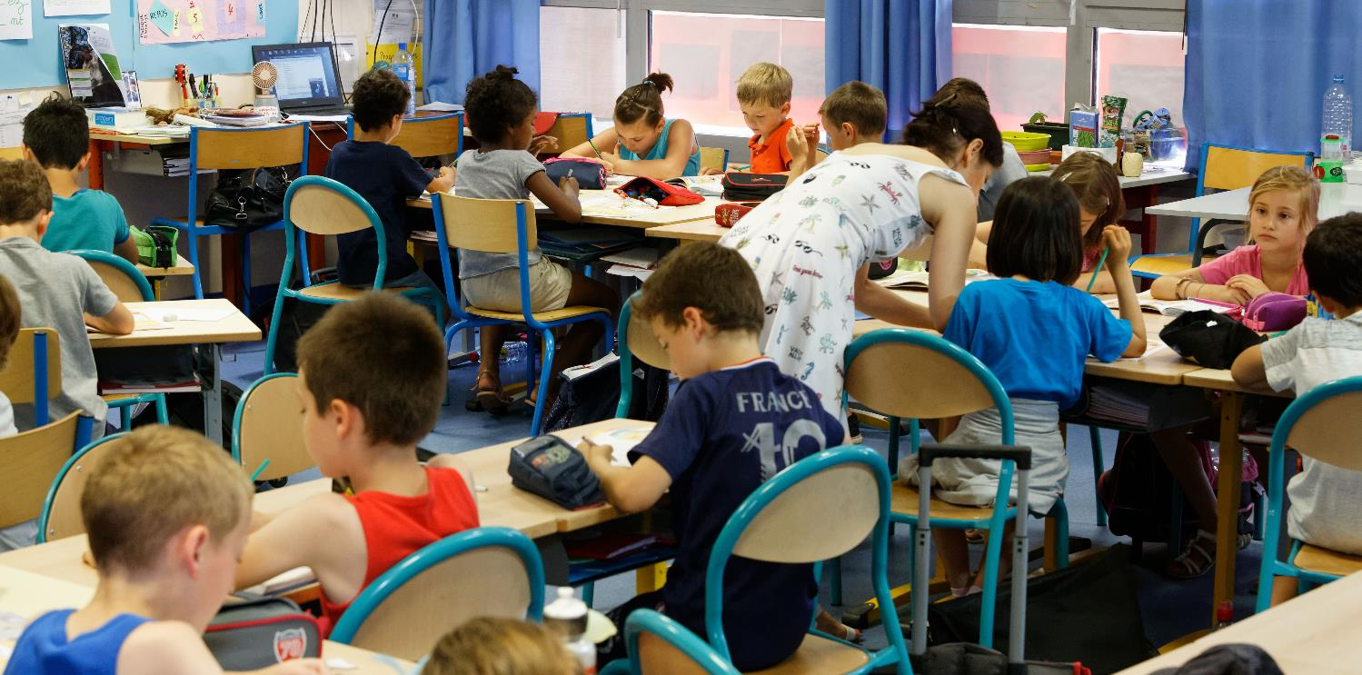

Innovations éducatives et société apprenante, une opportunité à partager.
Séminaire des cadres des académies de Caen et de Rouen
« Apprendre en Normandie : mobiliser les talents »
Vendredi 17 Novembre 2017
Notes:
10/ 12 minutes
Se sentir plus normand et en capacité d’innover
Donner envie de continuer à avancer
Livre blanc de l’académie pour nourrir le 2ieme rapport de François
Ouvrir à des questions, incarner une posture d’ouverture

Slide 28

Vers une société apprenante
1. Mieux adosser à la recherche la formation initiale et continue
de tous les acteurs de la société apprenante dont les enseignants, les conseillers
d’éducation (dès avant l’espe et après l’entrée dans le métier) et les personnels de la petite
enfance et de la formation professionnelle, et encourager la validation des acquis
de l’expérience. On pourra ainsi les inciter à documenter leurs pratiques, à se former en
continu et à coopérer dans une démarche de recherche, en prévoyant une diplomation
et une certification de cette compétence ayant un impact positif sur les carrières. La mise
en place du compte personnel d’activité (CPA) offre une réelle opportunité pour faciliter cette
démarche de développement professionnel.
2. Encourager l’engagement d’équipes dans des expérimentations et leur mise
en réseau. Le niveau de l’établissement s’avère souvent le plus structurant, pour prendre
l’initiative en s’appuyant sur le collectif et faire évoluer les cultures professionnelles. Les
autorités régulatrices devraient pour leur part apprendre à centrer leur action sur l’énoncé
de grands objectifs et la conduite du changement (mais pas le détail des mises en œuvre), le
conseil et l’appui (mais pas la normalisation des bonnes pratiques), enfin l’évaluation ex post
(en mobilisant le cas échéant la recherche). L’engagement d’une expérimentation adossée à la
recherche peut autoriser à déroger à la réglementation voire à bénéficier d’appuis ad hoc pour
prototyper, documenter et évaluer de nouveaux outils.
3. Intensifier la recherche sur l’éducation grâce à la création de chaires internationales
associées à des masters et des formations doctorales voire à des écoles universitaires de
recherche. Favoriser l’articulation entre chercheurs et praticiens, approches fondamentales et
appliquées.
4. Aménager des tiers-lieux physiques, dans tous les types d’établissements de formation
et de recherche ou à proximité, et des tiers-temps pour favoriser les rencontres et les
coopérations entre praticiens, passeurs et chercheurs, aux différentes échelles, modestes
ou ambitieuses, dans des centres de références.
5. Déployer des tiers lieux numériques pour co-construire en ligne des questionnements,
des problématiques, des méthodes pédagogiques, des contenus, des publications, des outils
numériques ou des recherches participatives dans un esprit de partage et de productions
collectives de « communs » (sous licence creative commons).
Les propositions du rapport
On trouvera ci-après une liste de 10 propositions décrites de manière synthétique. Elles ne résument
pas l’ensemble des mesures nécessaires au changement de culture attendu, mais représentent des
leviers décisifs, sélectionnés en fonction des critères suivants :
• Ambition et contribution à la mise en place d’une société apprenante
• Faisabilité technique et financière
• Acceptabilité et appropriation par les différents acteurs
• Mesures qui individuellement peuvent avoir un impact positif via un effet de levier aussi important
que possible
• Complémentarités des mesures qui, combinées, peuvent contribuer au changement systémique
nécessaire.
Vers une société apprenante
6
6. Promouvoir un carnet d’apprenant tout au long de la vie et des open portfolios
pour documenter et accompagner les apprentissages et l’orientation à tous les âges, leur
analyse, leur partage et leur reconnaissance.
7. Promouvoir des normes, des dispositifs et des cadres de confiance
facilitant la gestion sécurisée des données éducatives, au bénéfice premier de chaque
individu, mais en permettant leur circulation et leur analyse, pour améliorer
la compréhension des processus d’apprentissage.
8. Concevoir et promouvoir les règles éthiques pour guider la conduite
d’expérimentations pédagogiques et l’utilisation des traces numériques.
9. Constituer sur la base du volontariat, les communautés éducatives élargies en
« alliance territoriale » facilitant les coopérations pour chercher ensemble
des pistes d’amélioration et construire des territoires apprenants.
10. Préfigurer une « alliance de recherche » de la société apprenante au niveau
national, fédérant (sous des formes à déterminer dans une phase de préfiguration,
pour maximiser les synergies entre acteurs) les praticiens de l’expérimentation
pédagogique, les chercheurs et administrations et stimuler les collaborations nationales
et internationales. Cette alliance pourra contribuer à évaluer les évolutions de la sociét
Tous chercheurs de solutions, tous apprenants tout au long de la vie
4 grands axes :
Intensifier la recherche pour faire progresser l’éducation
Le développement professionnel au coeur d’un changement de culture
Un écosystème numérique pour apprendre, progresser et partager
Coopérer à toutes les échelles pour mieux apprendre
Notes:
L’apprenance, capabilité et environnement capacitant
Qu’avez vous appris d’important cette année? Comment? grâce à qui?
GIEC de l’apprendre
Fête de l’apprendre

Slide 29

Intensifier la recherche pour faire progresser l’éducation
Des Lab Schools au GIEC de l’apprendre
Notes:
Cf. les partenariats de recherche déjà existants sur le territoire comme celui avec le labo d’Olivier Houdé.

Slide 30
Les Lab Schools ou « écoles laboratoires »
Ecoles innovantes adossées à des départements d’université
Les lab schools s’attachent à promouvoir :
des classes dynamiques
des recherches qui bénéficient aux enfants
des programmes pour les éducateurs
Les valeurs des lab schools :
la diffusion des résultats scientifiques et le partage des expérimentations
l’ouverture à des enseignants et à des chercheurs du monde entier
l’engagement en faveur de l’inclusion
//Projet de développement d’un réseau de Lab Schools dans l’académie de Dijon// Aujourd’hui, débat entre les 2 recteurs de Dijon & Besançon, Pascale Haag et Jérome Saltet + Francis Mechner qui a développé un modèle qui permet de démultiplier la personnalisation, dans le cadre des budgets et des bâtiments publics. Son expérience américaine est-elle transposable en France?
Notes:
Les lab schools, ou « écoles-laboratoires », sont des écoles innovantes adossées à des départements d’université. Elles existent en Amérique du Nord depuis la fin du XIXe siècle (par exemple, celles de UCLA ou de Toronto). La collaboration entre écoles pilotes et laboratoires de recherche sur l’innovation pédagogique favorise bien sûr la circulation de connaissances, l’échange de compétences et l’émulation entre les différents acteurs, mais aussi l’application et la dissémination des résultats auprès d’autres établissements, localement et au-delà des frontières.
A l'occasion de la venue à Paris de Francis Mechner (http://mechnerfoundation.org) créateur de l'école Queens Paideia et promoteur d'un système public d'éducation personnalisée,
le Lab School Network
et
les recteurs de la région académique Bourgogne-Franche Comté
organisent un débat sur le changement dans l'école publique
entre Francis Mechner
et deux autres créateurs d'école :
Pascale Haag, maître de conférence à l'EHESS et fondatrice de la Lab School de Paris
Jérôme Saltet, coauteur de Changer le collège c'est possible, et en train de créer un collège public différent à Mantes la Jolie.
Le vendredi 17 novembre à 18h, au Liberté Living Lab, 9 rue d'Alexandrie, 75002
Ces trois précurseurs ont en commun le souhait de s'appuyer sur la recherche pour trouver un modèle d'école publique qui permette à chaque enfant d'apprendre. Francis Mechner, a développé un modèle qui permet de démultiplier la personnalisation, dans le cadre des budgets et des bâtiments publics. Son expérience américaine est-elle transposable en France?
La thématique générale du débat portera sur les conditions de possibilité du changement dans l'école publique. Nous nous demanderons comment mettre au service de tous les élèves de l'éducation nationale des innovations conçues et réussies à petite échelle et s'il est possible d'offrir une éducation personnalisée à chaque élève.
Parmi les questions abordées, celles de l'organisation de l'école, de la constitution et du fonctionnement des équipes éducatives, de la place qui doit y être faite à la recherche, aux disciplines, au numérique.
Ces échanges nous permettront d'avancer vers la constitution de nos académies apprenantes, notamment vers le développement de nos écoles laboratoires.

Slide 31
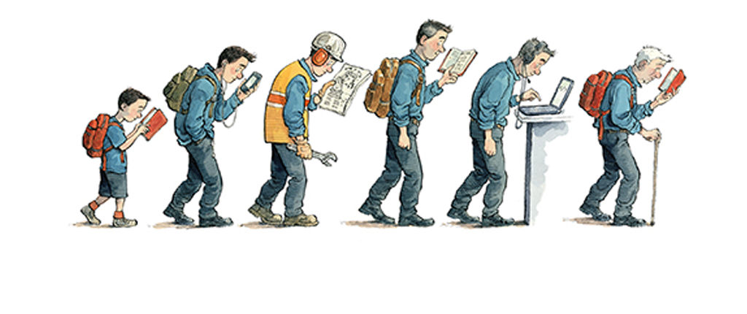
Le développement professionnel au cœur d’un changement de culture

Slide 32
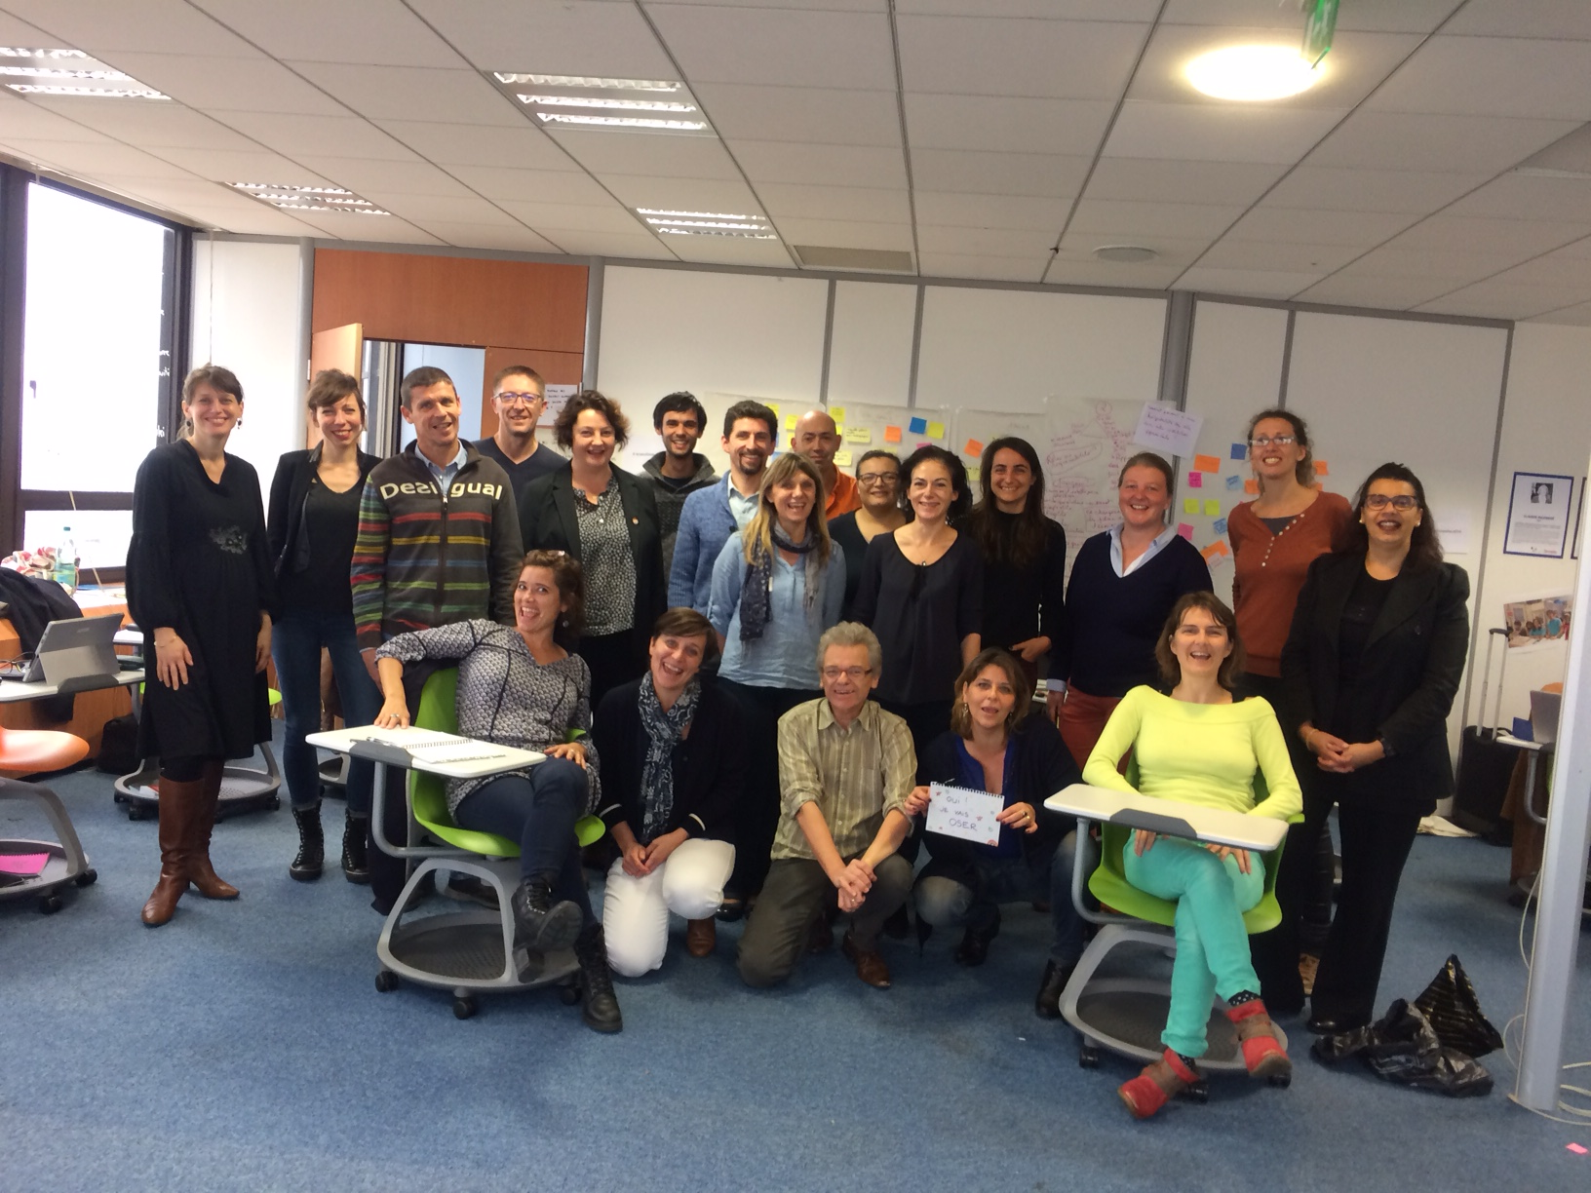
Diplôme Universitaire Acteur de la transition éducative

Slide 33
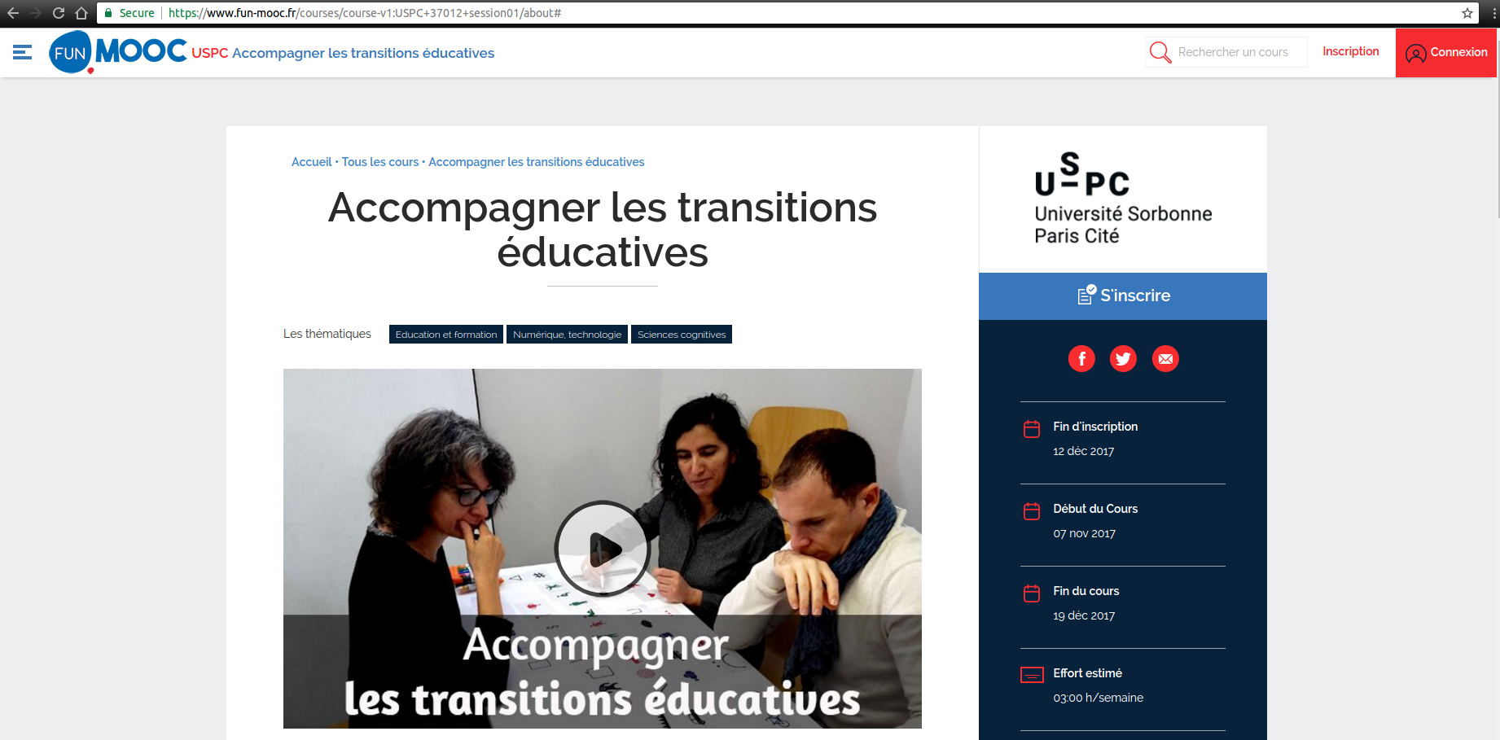
MOOC Accompagner les transition éducatives
Notes:
Quelques chiffres clefs
Parcours émergence/ cartographie de controversers
Visions de ceux qui participent
Quelques verbatims

Slide 34
Un écosystème numérique pour apprendre, progresser et partager

Slide 35
L’incubateur académique du pôle numérique
Académie de Créteil
Les projets actuels de l’académie de Créteil sont tournés vers des investissements d’avenir et portent actuellement sur deux axes :
Les ressources numériques innovantes (appel ministériel AAP3) : participer à la conception de ressources innovantes et adaptées à la classe (projets MétaEducation, Transition Réussite et Linum)
Les territoires éducatifs innovants (appel ministériel eFRAN – Plan numérique – JM Monteil) : déterminer, modéliser et faciliter l’adoption de dispositifs pédagogiques, développer des espaces de formation, de recherche et d’animation numérique sur les territoires (projets Savanturiers du numérique, Parcours Connectés et Exapp_3D).
Notes:
Partenariats multipartites // CONSORTIUM

Slide 36
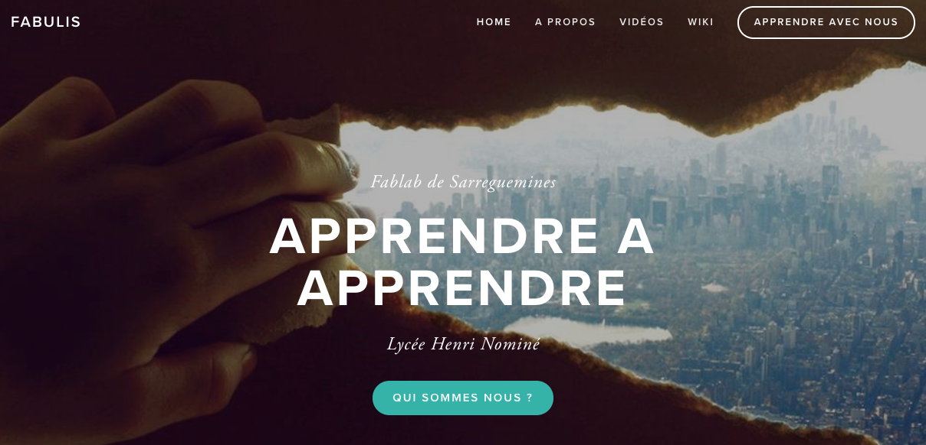
Fabulis, un FabLab dans un lycée
Académie de Nancy-Metz
Le Prix spécial de l’innovation a été remis cette année au projet « Fabulis 3.0 : un laboratoire pour l’école inclusive »
Notes:
Les FabLab sont un réseau mondial de laboratoires locaux, qui dopent l’inventivité en donnant accès à des outils de fabrication numérique.
À l’occasion des Journées de l’innovation qui se sont déroulées les 28 et 29 mars, Najat Vallaud-Belkacem, ministre de l’Éducation nationale, de l’Enseignement supérieur et de la Recherche, a remis huit prix de l’innovation 2017 pour récompenser les initiatives pédagogiques les plus innovantes construites par la communauté éducative. Deux de ces récompenses ont été décernées à l’académie de Nancy-Metz.
Fabulis est un « Fab’lab », un laboratoire d’échange de pratiques autour de l’école inclusive. Il est ouvert à tous les élèves et enseignants, mais également aux chercheurs et aux professionnels. Ce dispositif pour tous, unique en son genre, permet d’apprendre autrement.
Pour l’équipe de FabUlis, l’enseignant accompagne les projets des élèves, quels que soient leurs besoins. Il s’agit de permettre à des élèves différents d’avoir accès aux apprentissages dits « ordinaires » mais de manières différentes.
Le projet s’appuie sur des pédagogies actives, participatives, numériques, collaboratives, mais aussi des pédagogies de projets, pluridisciplinaires, s'appuyant sur une utilisation accentuée des outils numériques et inscrite dans une démarche inclusive du lycée général et technologique.
Deux autres actions étaient sélectionnées parmi les trente projets retenus pour participer aux Journées de l’innovation. Il s’agit du projet « Numavenir – Persévérance scolaire et Numérique pour 4500 élèves dans l’académie de Nancy-Metz », présenté par le rectorat.
Par l’utilisation d’outils numériques innovants, permettant des approches pédagogiques nouvelles, le projet a pour ambition de transformer les pratiques d’enseignement afin de réduire le décrochage scolaire en agissant dans la classe.
L’académie de Nancy-Metz était ainsi la seule à être représentée par un aussi grand nombre d'actions.

Slide 37
Pour l’inclusion des élèves de l’ULIS PRO
Principes clefs
Principe de l’inclusion « inversée »
Les élèves de BTS, BAC Pro, CAP et 3DP sont amenés à travailler dans le même espace que les élèves de l'ULIS Pro. Ainsi ce ne sont pas les élèves en situation de handicap qui sont inclus, mais les autres personnes qui s'intègrent naturellement
2. Principe d’un apprentissage actif basé sur des projets
Associer les enfants le plus rapidement possible à de vrais projets
Créer un contexte d'apprentissage authentique
Permettre aux jeunes d'expérimenter, de prendre des risques, d'apprendre avec leurs propres idées
Donner le droit à l'erreur pour développer plus facilement leur confiance en eux.
Notes:
Les élèves de BTS, BAC Pro, CAP et 3DP sont amenés à travailler dans le même espace que les élèves de l'ULIS Pro. Ainsi ce ne sont pas les élèves en situation de handicap qui sont inclus, mais les autres personnes qui s'intègrent naturellement à ce nouveau dispositif "l'inclusion inversée".
L’apprentissage basé sur des projets et l'apprentissage actif prennent leur source aux États-Unis au début du XXe siècle, quand Dewey lance la méthode « learning by doing » Son école-laboratoire propose des activités concrètes qui visent à répondre à notre désir d’apprendre. Il croit que l’éducation doit être pragmatique, aider les apprenants à réfléchir et à s’adapter à leur environnement, à partir de leurs intérêts et qu’elle doit développer leur autonomie. Il veut modifier l’approche traditionnelle de l’enseignement en mettant l’expérience au centre du processus d’apprentissage. Des méthodes pédagogiques actives comprennent l’apprentissage par projet, la résolution de problèmes, des études de cas et l’apprentissage basé sur la conception.
Nous pouvons situer FABULIS à la confluence de l’apprentissage par projet et de l’apprentissage basé sur la conception, en fonction des apprenants participant et du type d’activités mises en œuvre.

Slide 38
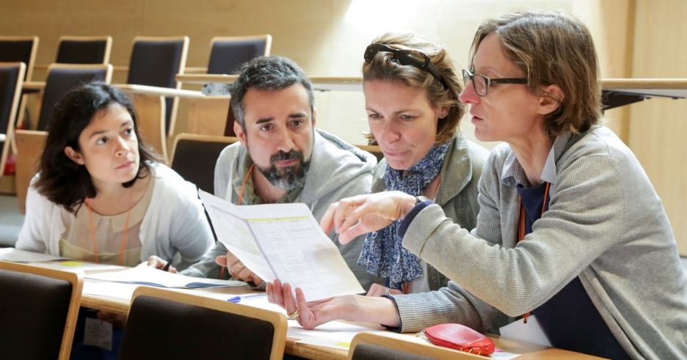
Coopérer à toutes les échelles pour mieux apprendre

Slide 39
DES ÉQUIPES PÉDAGOGIQUES QUI COLLABORENT...
… au service de la réussite des élèves
Les pratiques collaboratives permettent d’influencer positivement 40% des leviers déployés par les systèmes éducatifs les plus performants au monde*
… via l’amélioration des pratiques d’enseignement sur le terrain
… grâce à la mise en place d’équipes de direction de qualité
… en visant la réussite de chaque élève pour améliorer la performance globale
Tutorat pour les nouveaux enseignants
Coaching et formation continue pour tous les enseignants
Partage d’expérience entre enseignants et entre groupes d’écoles
Développement du leadership (pédagogique et acteur de changement)
Priorité au leadership pédagogique plutôt qu’administratif
Contrôle et remédiation immédiate au niveau des élèves, en particulier les plus défavorisés
* Source : McKinsey

Slide 40
UN PROGRAMME D’ACCOMPAGNEMENT DE CES ÉQUIPES
4 interventions clés de terrain et 4 outils du changement
Au sein des écoles - interventions
Session Tableau Blanc (hebdomadaire)
Fixation et suivi d’objectifs partagés et des actions d’amélioration associées
Préparation pédagogique en commun (bimensuelle)
Réflexion entre enseignants concernant des cours, évaluations, projets, etc.
Recherche en équipe de solutions
Invitation pédagogique et feedback entre enseignants (bimensuelle)
Observation et identification de points d’amélioration
Rencontre inter-écoles (mensuelle)
Echanges de meilleures pratiques
Outils de changement
Forum des directions et des coachs
Baromètre d’équipe
Enquête de culture école
Feedback 360°

Slide 41

Badgeons la Normandie
Badges numériques ouverts pour la construction d’un territoire apprenant
Alliance entre l’enseignement agricole, technique et supérieur normand & la profession agricole & d’autres partenaires
Objectif : construire un écosystème facilitant la reconnaissance et la valorisation des personnes et des compétences dans le cadre de la formation tout au long de la vie.
Notes:
L’enseignement agricole, technique et supérieur normand et la profession agricole souhaitent explorer le potentiel des badges numériques ouverts pour construire avec leurs partenaires un écosystème facilitant la reconnaissance et la valorisation des personnes et des compétences dans le cadre de la formation tout au long de la vie.
Le projet BADGEONS LA NORMANDIE s’inscrit dans un mouvement global en faveur de l’accès pour tous à la reconnaissance des apprentissages. Ce mouvement a été initié par la déclaration de Bologne pour une architecture ouverte de reconnaissance des apprentissages tout au long de la vie (http://www.openrecognition.org/), soutenue par un ensemble d’experts, d’organisations et d’individus du monde de l’éducation, de l’entreprise et du monde social et humanitaire.
BADGEONS LA NORMANDIE est ouvert à l’ensemble des individus, établissements, associations ou organisations des secteurs de l’éducation et de la formation, de l’insertion sociale et de l’emploi sur le territoire normand souhaitant nous rejoindre pour expérimenter les badges numériques au service de la construction d’un territoire apprenant : développer, reconnaître, valoriser et connecter les talents des normands.
En 2011, la fondation Mozilla et la fondation MacArthur créent les badges numériques ouverts (Open Badges) pour combler un manque dans les outils de reconnaissance des apprentissages informels.
Un Badge Numérique Ouvert c’est une image dans laquelle sont enregistrées les informations (métadonnées) suivantes:
récepteur : à qui le badge a-t-il été remis
émetteur : qui a émis le badge
critères : qu’est-ce que le badge démontre/indique
preuves : les éléments produits par le récepteur qui satisfont les critères
L’infrastructure du badge garantit que son contenu ne peut être falsifié; l’identité de son récepteur est cachée (cryptée), ce qui peut se révéler utile pour des CV anonymes…
Le badge permet de reconnaître des apprentissages, des compétences, des participations, des réalisations, des rôles ou des personnes. La reconnaissance peut être formelle (certification ou accréditation) ou informelle (endossement) et une collection de badges permet à une personne de bâtir des profils, à une institution d’établir des parcours d’apprentissage et à un territoire d’établir une cartographie des talents qui le composent.

Slide 42
Qu’est ce qu’un Badge Numérique Ouvert?
Une image avec des métadonnées
Un Badge Numérique Ouvert c’est une image dans laquelle sont enregistrées les informations (métadonnées) suivantes:
récepteur : à qui le badge a-t-il été remis
émetteur : qui a émis le badge
critères : qu’est-ce que le badge démontre/indique
preuves : les éléments produits par le récepteur qui satisfont les critères
L’infrastructure du badge garantit que son contenu ne peut être falsifié; l’identité de son récepteur est cachée (cryptée), ce qui peut se révéler utile pour des CV anonymes…

Slide 43



Les 1er projets
En Normandie
Les badges de l’enseignement agricole normand : reconnaître les apprentissages informels, l’engagement citoyen..
Les badges de l’agroécologie normande : identifier et valoriser les pratiques innovantes en agroécologie
Les badges pour la jeunesse : valoriser les personnes et les parcours dans le cadre du dispositif Éducation aux écrans (Groupe de travail Enseignement agricole normand et CEMEA)

Slide 44
Florence Rizzo
Co-fondatrice et co-directrice de SynLab
Chantal Blanchard
Coordonnatrice du projet Motiv’action
Thaïs Maury et Vincent Pesnel
Collège Desdevises du Dézert de Lessay, sciences cognitives et apprentissages
Yanic Soubien
Conseiller du recteur
Soutien innovation éducative
Quelles réalités au niveau national ?
Quelles illustrations dans nos académies ?
Quelles perspectives ?

Slide 45
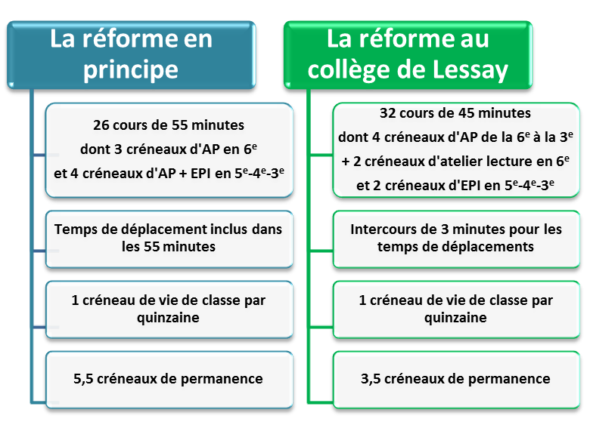
Collège Desdevises du Dézert de Lessay: sciences cognitives et apprentissages

Slide 46
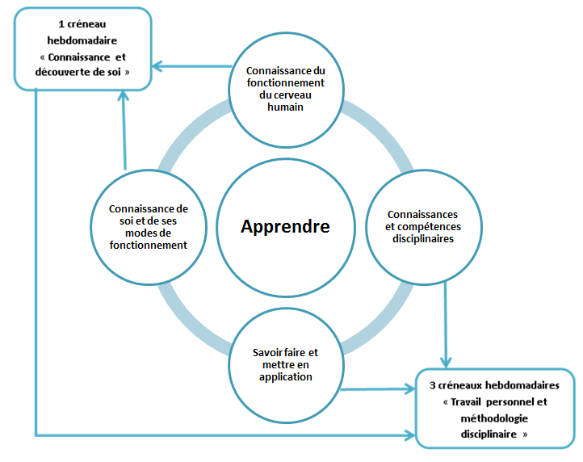

Slide 47
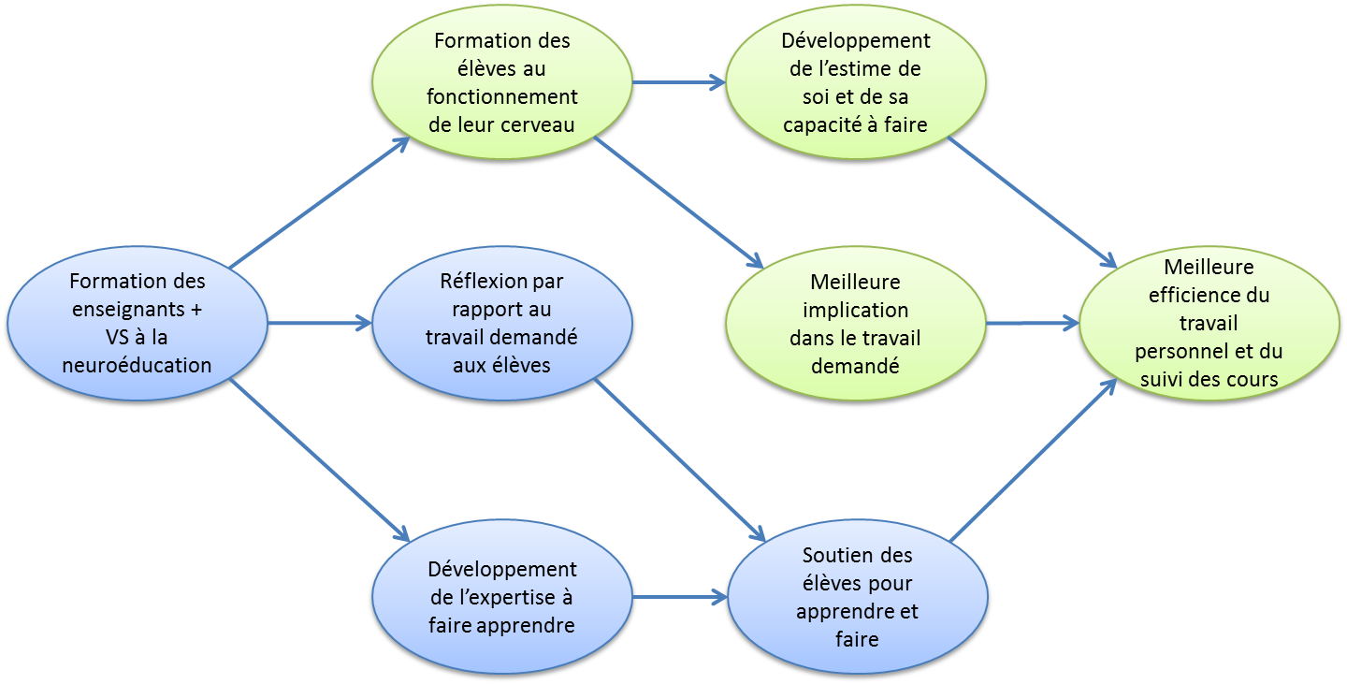
Légende :
Actions et objectifs pour les élèves
Actions et objectifs pour les enseignants

Slide 48
Florence Rizzo
Co-fondatrice et co-directrice de SynLab
Chantal Blanchard
Coordonnatrice du projet Motiv’action
Thaïs Maury et Vincent Pesnel
Collège Desdevises du Dézert de Lessay, sciences cognitives et apprentissages
Yanic Soubien
Conseiller du recteur
Soutien innovation éducative
Quelles réalités au niveau national ?
Quelles illustrations dans nos académies ?
Quelles perspectives ?

Slide 49
Créer un collectif d’acteurs/cadres au niveau des 2 académies, laboratoire d’idées (Think tank)
Engager un travail d’inventaire des initiatives, des actions et des pratiques innovantes dans les 5 départements (Etat de l’art)
Donner la parole aux acteurs (organiser et animer des World café : imaginer l’école de demain)
Formaliser un document synthèse (un livre blanc qui sera remis au ministre)
Identifier les laboratoires d’innovation académiques (Labs Normands)

Slide 50
Séquence « angles d’écoute »

Slide 51
Marie-Hélène Leloup
IGEN – COAC académie de Caen
Aziz Jellab
IGEN – COAC académie de Rouen
Réaction des grands témoins.

Slide 52
Denis Rolland
Recteur de la région académique Normandie,
Recteur de l’académie de Caen,
Chancelier des universités

